Slide 1

直木賞作家・姫野カオルコプロデュース作品
聞き耳アワーシリーズ

Slide 2
１．企画概要
文学を「読む」から「劇場で聴く」へ。
本企画は、直木賞作家・姫野カオルコがプロデュースする
新しい文学体験型朗読劇シリーズです。
選び抜かれた珠玉の物語を、劇場という空間で
声・音・映像とともにQPSSが立体化。
ライブ体験を起点とし、ポッドキャスト・音声配信へと展開、
「耳から出会う文学」を日常へ届けます。

Slide 3
企画概要
２．企画意図
本企画は、
「耳からはじまる文学体験」を劇場で創出させたい。
物語は、本の中だけに閉じ込めておくにはもったいないです。
活字離れが進む一方で、「読む時間はないけれど、聴く時間はある」
そんな現代人の生活リズムに寄り添い、
ライブだからこそできる物語の内部にいるような体験、
そして文学の豊かさを、もっと身近に届けたいと企画しました。

Slide 4
企画概要
３．作品コンセプト
少し怖くて、少し可笑しくて、なぜか心に残る物語たち。
怪談、幻想譚、純文学、珠玉の短編——
ジャンルを横断しながら、
耳で聴くと、より深く沁みる作品を姫野カオルコが選書。
音楽・環境音による没入感ある演出の中、実力派キャストが朗読。
公演ごとに、違う世界へ迷い込むような感覚へいざなう。
そんな連作型朗読劇シリーズです。

Slide 5
企画概要
４．直木賞作家「姫野カオルコ」
直木賞作家 姫野カオルコ
鋭さとユーモア、そして人間の機微を描き続けてきた作家。
本シリーズでは
・作品選定
・世界観監修
・文学的クオリティ統括
を担い、キュレーターとして参加。
単なる朗読劇ではなく、
作家と一緒になって届ける文学レーベルとして展開します。

Slide 6
企画概要
５．イラストレーター：ラジカル鈴木
独特の線と色彩感覚で、
どこか懐かしく、
どこか不穏な幻想世界を描くイラストレーター。
ユーモアと毒気が共存するビジュアルは、
文学と深く響き合う。

Slide 7
企画概要
６．QPSSとは
QUOBO PICTURES Screenwriters Studio（QPSS）
「物語の力で世界を動かす」知的生産工房。
映画・ドラマの企画開発から、
ゲーム、企業キャラクター開発まで、
構成力と創造性であらゆる物語を設計・構築する
クリエイティブ集団です。
本シリーズでは、
脚本構成・舞台演出設計・音響設計を統括。
文学作品を“舞台言語”へ翻訳する役割を担います。
HP：http://www.quobo-pic.com

Slide 8
７．メディア展開
本公演は単発イベントではなく、継続的なシリーズIPとして展開。
展開予定
・劇場朗読公演
・ポッドキャスト配信
・音声アーカイブ販売
・サブスク配信
・書籍コラボ
・グッズ化
・オリジナルキャラクター展開
聴く文学ブランドとして成長させ、最終的に「映像化」を目指します。

Slide 9
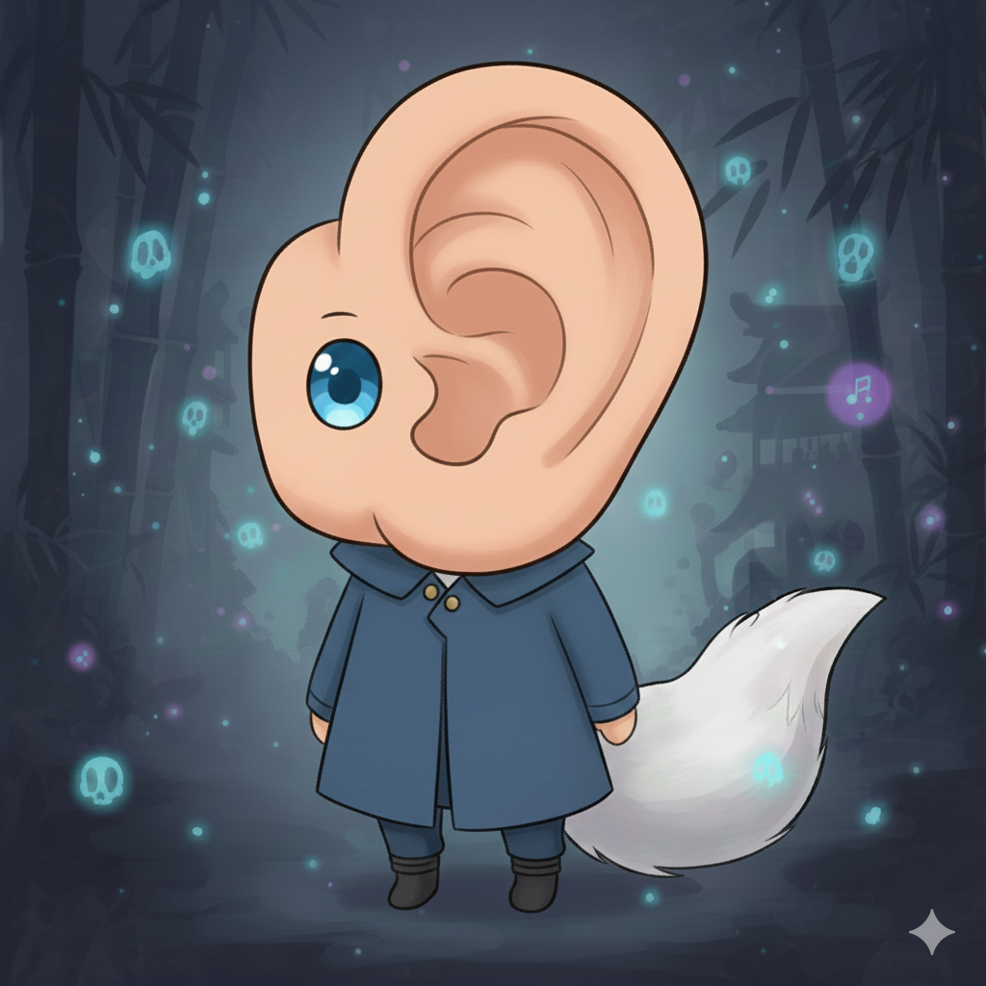
企画概要
８．ターゲット
文学・小説ファンはもちろんですが、
・20〜40代カルチャー層
・ポッドキャストリスナー
・ミステリー／怪談好き
・舞台・朗読劇ファン
など活字から離れていた新規層にもアプローチします。
また、耳を象ったオリジナルキャラクターを
制作し展開することでキャラクターへの愛着を湧かせます。

Slide 10
９．実施概要
・上映期間：３日間を予定（最終日はマチネのみ）
・上演時間：約90分（トークショー込み）
・出演：2〜3名
・会場：小規模劇場（100席想定）
・公演回数：5回公演
・チケット代金：5000円
・将来的にシリーズ化／定期開催
※詳細は調整可能

Slide 11
１０．公演予定
第１弾「エンドレス・ラブ」（徳間書店）11月または12月想定
第２弾「X博士」
第３弾「探偵物語」
主演キャストは、舞台で高い動員力と熱量を持つ
2.5次元俳優を想定。
キャラクター性と声の表現力を兼ね備えたキャストにより、
文学とエンターテインメントの橋渡しを図ります。

